Slide 1
Raný romantismus – mladší větev
Fryderyk Chopin
Autorem materiálu a všech jeho částí, není-li uvedeno jinak, je Bc. Alexandr Šťastný, dipl. um.
Dostupné z Metodického portálu www.rvp.cz, ISSN: 1802-4785.
Provozuje Národní ústav pro vzdělávání, školské poradenské zařízení a zařízení pro další vzdělávání pedagogických pracovníků (NÚV).

Slide 2
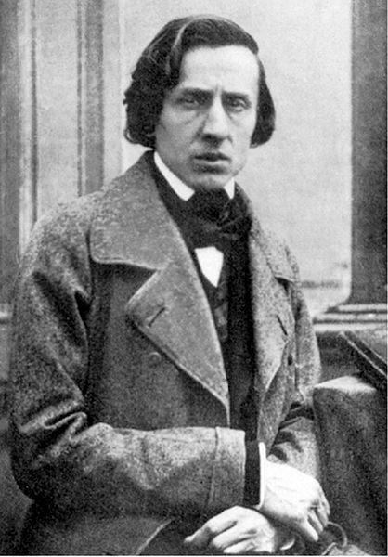
Raný romantismus – mladší větev
Fryderyk Chopin
(1810–1849)
Nejslavnější polský skladatel 19. st.
mistr klavírní hry a kompozice pro klavír
spojil prvky klavírní skladby s vlasteneckým cítěním, stylizuje prvky polského folklóru ve svých skladbách
Vzhledem ke ztrátě polské samostatnosti dochází v Polsku k rozvoji hudebního života až od počátku 19. století.
[obr. 1]

Slide 3
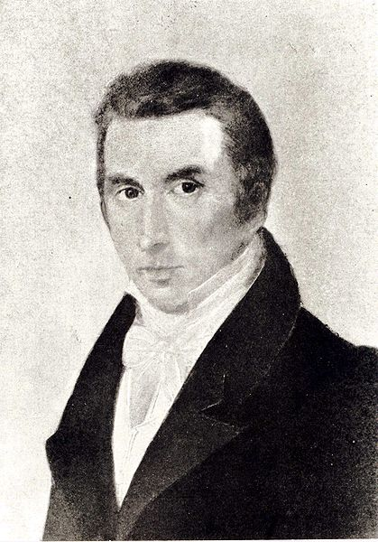
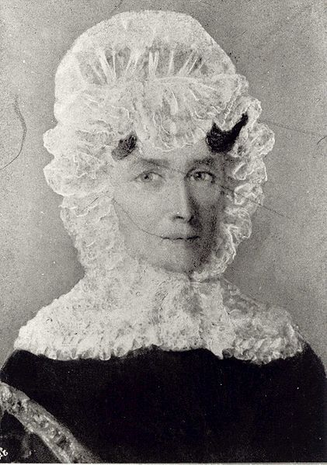
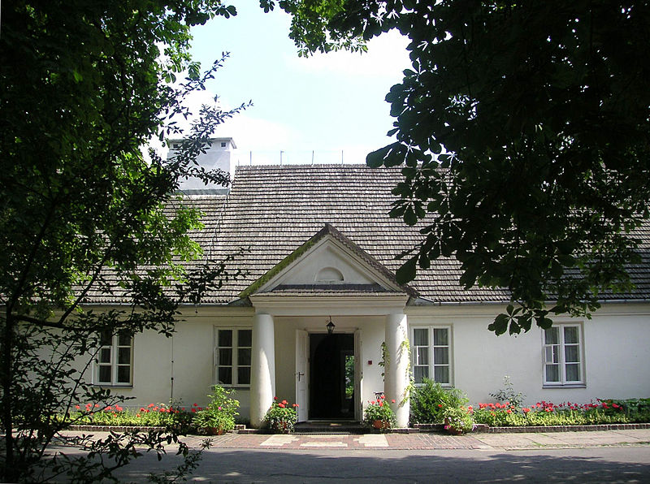
Fryderyk Chopin žil v prostředí velmi kulturní a národně uvědomělé rodiny
od mládí se mu dostalo všestranné výchovy (na obr. 4 Chopinovo rodiště
v obci Żelazowa Wola v Polsku)
otec Mikuláš byl francouzským emigrantem, matka Justina pocházela z nižší polské šlechty
v 6 letech píše Chopin první básně, v 7 letech pak svou první polonézu
v letech 1824–27 byl jeho učitelem skladby ředitel varšavské konzervatoře Josef Elsner (1769–1854), který byl uznávaný pedagog, skladatel, organizátor hudebního života
učitelem klavíru byl pak český emigrant Vojtěch Živný, který Chopina seznámil především s dílem J. S. Bacha
[obr. 2]
[obr. 3]
[obr. 4]

Slide 4
Chopinovi rodiče udržovali styky s předními osobnostmi polské šlechty
za letních pobytů se na polském venkově Chopin seznámil s polským folklórem, což se odrazilo v růstu jeho národnostního cítění
v roce 1829 podnikl cestu do Vídně, kde slaví po dvou koncertních vystoupeních triumfální úspěchy
při návratu domů z tohoto turné navštívil také Prahu, ale veřejně zde nevystoupil – údajně nebyl požádán
druhé koncertní turné podniká Chopin v roce 1830, koncertuje ve Wroclawi, Drážďanech, Vídni, Mnichově a Stuttgartu
ve Vídni se setkává s českým houslistou Josefem Slavíkem, kterého pak nazval „druhým Paganinim“
ve Stuttgartu 8. září 1831 zastihla Chopina zpráva o pádu Varšavy
a neúspěchu polského tzv. “Listopadového povstání” (toto ozbrojené povstání proti ruské nadvládě vypuklo v roce 1830 a bylo zcela potlačeno v září 1831)
pod dojmem této události píše Koncertní etudu c-moll, zvanou Revoluční
Chopin se již do Polska nevrací, stal se tak emigrantem
nový domov nalézá v Paříži, kde se seznamuje s celou řadou předních osobností své doby – Lisztem, Berliozem, Delacroix, Heinem, Balzackem
slaví zde velké umělecké úspěchy

Slide 5
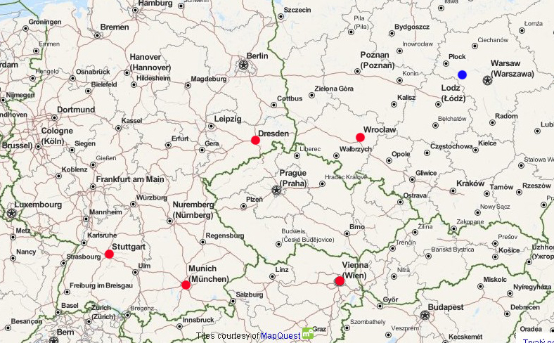
[Rodné město Żelazowa Wola v Polsku;
Města z prvního a druhého koncertního turné v letech 1829–1831]
[obr. 5]

Slide 6
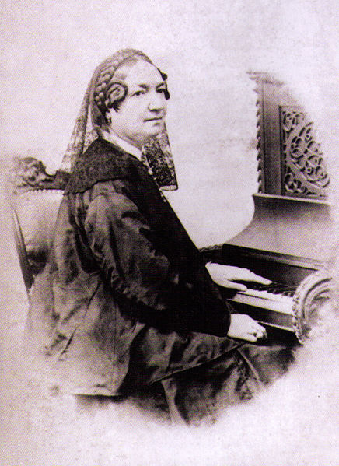
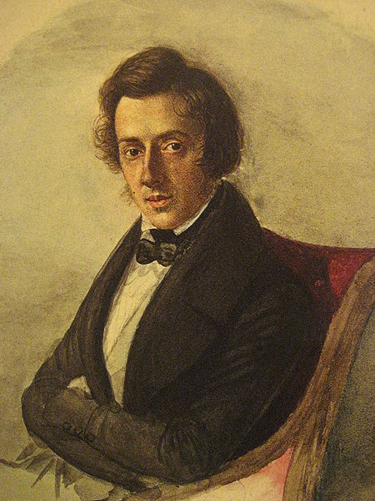
od r. 1835 se datuje jeho citový vztah k přítelkyni z mládí hraběnce Marii Wodziňské (autorka kresby Chopinova portrétu), její otec však s ohledem na Chopinovu nejistou společenskou a finanční situaci a rovněž labilní zdravotní stav sňatek nedovolil
[obr. 6]
[obr. 7]

Slide 7
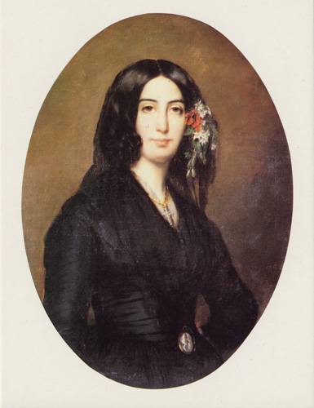
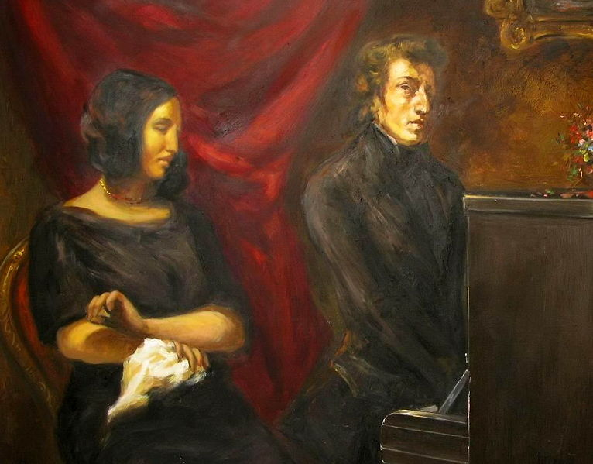
významnou úlohu v Chopinově životě sehrála francouzská spisovatelka Aurora Dudevant, známá pod literárním pseudonymem George Sand
v průběhu let 1838–1847 spolu žili střídavě v Paříži, pobývali ze zdravotních důvodů na Mallorce (11/1838 – 2/1839) a žili také na usedlosti G. Sandové ve francouzském městě Nohant
v této době vzniká převážná část Chopinova díla
(kdo byla George Sand? http://la-duchesse.blog.cz/0909/kdo-byla-george-sand)
[Obraz od malíře Delacroix zachycující F. Chopina a G. Sand]
[obr. 8]
[obr. 9]

Slide 8
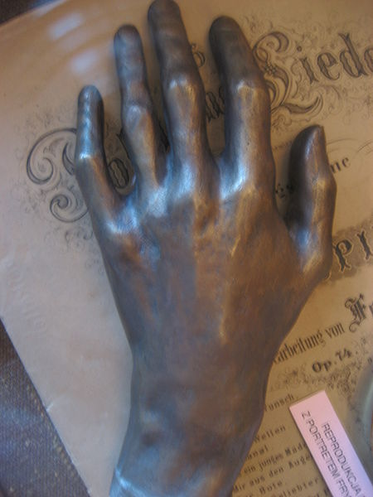
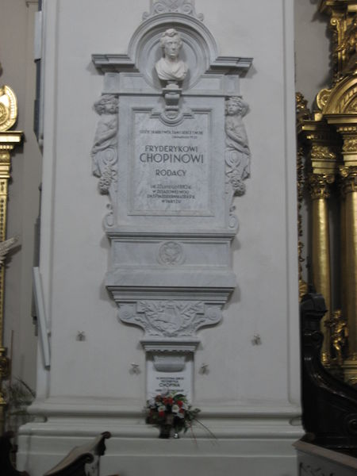
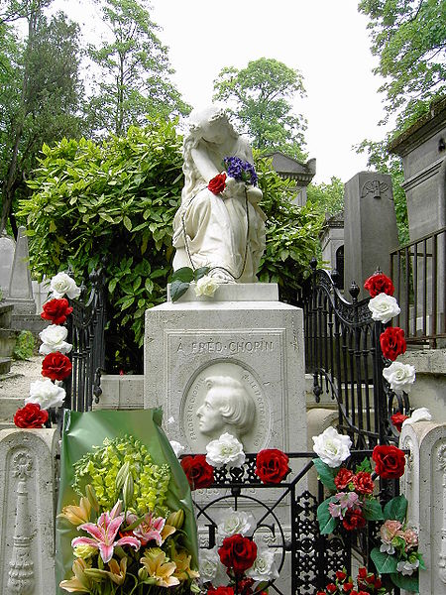
v r.1848 podnikl Chopin koncertní cestu do Anglie a Skotska, kde se jeho zdravotní stav značně zhoršil (tuberkulóza)
zemřel v Paříži, pár hodin po jeho smrti mu byla sňata posmrtná maska
a odlitek jeho levé ruky
Chopin je pochován na hřbitově Père Lachaise v Paříži
jeho srdce bylo vyjmuto a je uloženo v chrámu sv. Kříže ve Varšavě
[obr. 10]
[obr. 11]
[obr. 12]

Slide 9
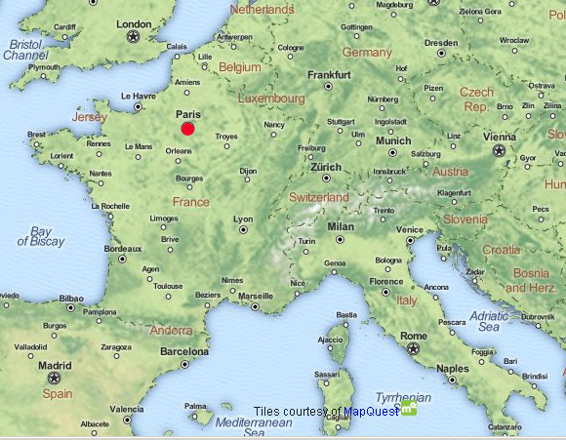
[Paříž, Francie]
[obr. 13]

Slide 10
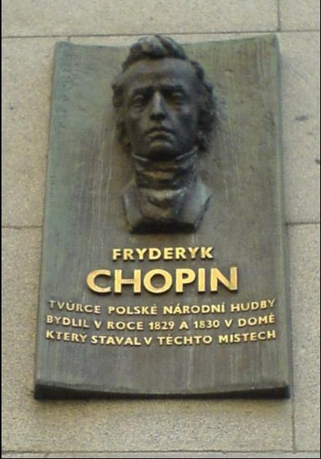
Chopinův vztah k Čechám:
Chopin navštívil Čechy několikrát
zejména se jednalo o pobyty v lázeňských městech, kde se léčil
v r. 1829 navštívil Prahu a též Teplice, kde byl pozván na zámek k hraběti Clary-Aldringenovi a improvizoval zde před šlechtickou společností
cenný je rovněž pobyt v Děčíně, kde se stýkal s rodinou Thunů
v r. 1835 se Josefině Thunové zapsal do památníku Valčíkem As-dur, zvaným též „Děčínský“
v r. 1835 se v Karlových Varech setkal se svými rodiči, k oblíbeným místům pobytu patřily především Mariánské Lázně
[Pamětní deska připomínající pobyt Fryderyka Chopina
v hotelu stojícím na místě dnešní ČNB v Praze]
[obr. 14]

Slide 11
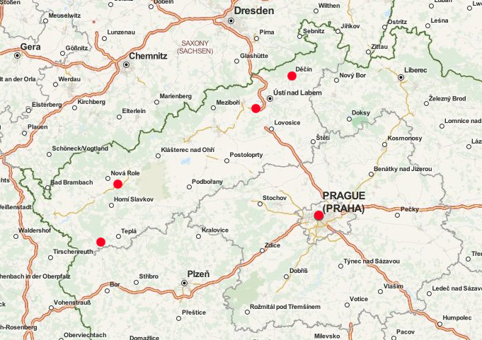
[Významné pobyty F. Chopina v Čechách;
Praha, Děčín, Teplice, Karlovy Vary, Mariánské Lázně]
[obr. 15]

Slide 12
Dílo:
téměř celé dílo je věnováno klavíru (74 číslovaných opusů)
Charakter:
melodie – podmanivá, zpěvná, vychází z lidového základu, nepravidelná stavba, množství melodických ozdob
rytmus – nepravidelný, častá rubata, rytmy lidových tanců
forma – vyhýbá se sonátové formě, užívá především formu písňovou, kterou naplňuje poetickým obsahem
harmonie – bohatá, nonové akordy, chromatika (zárodky impresionismu), stává se výrazovým prostředkem ve službách melodie

Slide 13
1) Skladby polského národního charakteru:
Mazurky (55)
Polonézy (18)
nejznámější A-dur, dále Fantazie-polonéza As-dur op. 61
Valčíky (16)
nejsou polským tancem, typicky výrazná taneční stylizace
známý Des-dur zv. „Minutový“
(http://www.youtube.com/watch?v=YwAAosTb9O4)
(http://www.youtube.com/watch?v=gQ1cOWyHmJg)
Valčík cis moll (http://www.youtube.com/watch?v=4C-oiN_KDD0)

Slide 14
2) Skladby v klasických formách:
Sonáty (3)
známá je druhá Sonáta b-moll op. 35 se smutečním pochodem („Funeral march“) (http://www.youtube.com/watch?v=L8aF3MmSDDQ&feature=related)
dále je známá také třetí Sonáta h-moll
Klavírní koncerty (2)
e-moll, f-moll
oba koncerty Chopin premiéroval ve Varšavě s velkým úspěchem
rovněž úspěšné provedení koncertu f-moll otevřelo Chopinovi cestu v Paříži, přítomen F. Liszt
Scherza (4) – dramatický charakter
Ronda (4) – známé Rondo a la krakoviak F-dur pro klavír a orchestr

Slide 15
3) Skladby poetické:
Balady (4)
inspirované poezií básníka Mickiewicze
známá zejména první g-moll
Impromptus (4) – poetické
Nocturna (20)
navázal na tvorbu anglického klavíristy Johna Fielda
skladby s bohatou invencí
Nocturno Op. 9, č. 1 (http://www.youtube.com/watch?v=GZbuA7r17uk)
Nocturno Op. 9, č. 2 (http://www.youtube.com/watch?v=EvxS_bJ0yOU)
Preludia (24)
inspirováno J. S. Bachem, psáno ve všech tóninách dur a moll podle kvintového kruhu (C, a, G, e atd.)
Preludium e moll Op. 28, č. 4 (http://www.youtube.com/watch?v=ef-4Bv5Ng0w)
náladové obrázky, psáno na Mallorce v letech 1838–39

Slide 16
Etudy (27)
op. 10 a op. 25 vždy po 12 skladbách a 3 bez op. označ.
původně cvičení ke koncertům, spojuje stránku technickou s poetičností
Revoluční etuda c moll (http://www.youtube.com/watch?v=3zikmAirQqQ)
Dále barkarola, tarantela, bolero, variace na téma z Mozartova Dona Juana pro klavír a orchestr.
Skladby pro jiné nástroje:
Violoncellová sonáta g-moll
Klavírní trio g-moll
Variace pro flétnu a klavír
Písně na texty polských básníků

Slide 17
Obrázková příloha:
BISSON, Louis Auguste. [cit. 2012-05-08]. Dostupný pod licencí Creative Commons na WWW: <http://commons.wikimedia.org/wiki/File:Frederic_Chopin_photo.jpeg?uselang=cs>
[cit. 2012-05-08]. Dostupný pod licencí Public domain na WWW: <http://en.wikipedia.org/wiki/File:Miko%C5%82aj_Chopin.jpg>
[cit. 2012-05-08]. Dostupný pod licencí Public domain na WWW:
<http://en.wikipedia.org/wiki/File:Justyna_Chopin.jpg>
WOJSYL. [cit. 2012-05-08]. Dostupný pod licencí Creative Commons na WWW: <http://commons.wikimedia.org/wiki/File:Poland_Zelazowa_Wola.jpg?uselang=cs>
© Přispěvatelé OpenStreetMap, CC BY-SA. [cit. 2012-05-08]. Dostupný
pod licencí Open Database License na WWW: <http://www.openstreetmap.org/>
[cit. 2012-05-08]. Dostupný pod licencí Public domain na WWW: <http://pl.wikipedia.org/w/index.php?title=Plik:Maria_Orpiszewska.jpg&filetimestamp=20091009195250>
[cit. 2012-05-08]. Dostupný pod licencí Public domain na WWW: <http://commons.wikimedia.org/wiki/File:Chopin,_by_Wodzinska.JPG?uselang=cs >
[cit. 2012-05-08]. Dostupný pod licencí Public domain na WWW: <http://en.wikipedia.org/wiki/File:Die_junge_George_Sand.jpg >
[cit. 2012-05-08]. Dostupný pod licencí Public domain na WWW: <http://commons.wikimedia.org/wiki/File:ChopinSandDelacroix.jpg>
[cit. 2012-05-08]. Dostupný pod licencí Public domain na WWW: <http://cs.wikipedia.org/wiki/Soubor:Cast_of_Chopin%27s_hand.JPG>
[cit. 2012-05-08]. Dostupný pod licencí Public domain na WWW:
<http://en.wikipedia.org/wiki/File:Pillar_containing_Chopin%27s_heart.JPG>
[cit. 2012-05-08]. Dostupný pod licencí Public domain na WWW: <http://commons.wikimedia.org/wiki/File:Chopin%27s_Grave_in_Paris.jpg >
© Přispěvatelé OpenStreetMap, CC BY-SA. [cit. 2012-05-08]. Dostupný
pod licencí Open Database License na WWW: <http://www.openstreetmap.org/>
[cit. 2012-05-08]. Dostupný pod licencí Public domain na www: <http://commons.wikimedia.org/wiki/File:Chopin_deska2.jpg?uselang=cs>
© Přispěvatelé OpenStreetMap, CC BY-SA. [cit. 2012-05-08]. Dostupný
pod licencí Open Database License na WWW: <http://www.openstreetmap.org/>

Slide 18
Zdroje:
PŘIBYLOVÁ, Lenka. Dějiny hudby. Teplice, 1994.
SMOLKA, Jaroslav a kolektiv. Dějiny hudby. 1. vyd. Brno: TOGGA agency, 2001. ISBN 80-902912-0-1.

